Slide 1

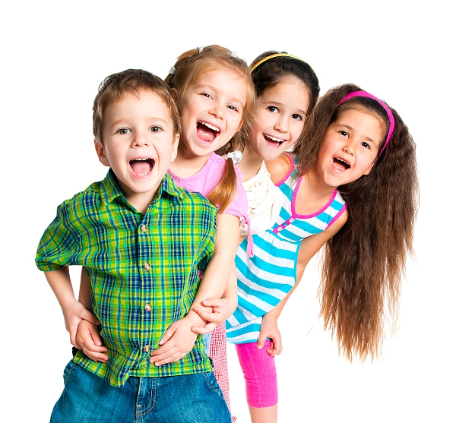

Наша дружина
«ДРУЖБА»
Наш девиз:
«Вместе-мы сила!
Вместе-мы непобедимы!
Вместе- мы всегда будем на первом месте!

Slide 2
Наша дружина работает по
8 направлению
«В гостях у наследников»
«Учеба»
«Труд»
«Милосердие»
«В мире красоты»
«Спорт»
«Военно-патриотическое воспитание»
«Право»

Slide 3
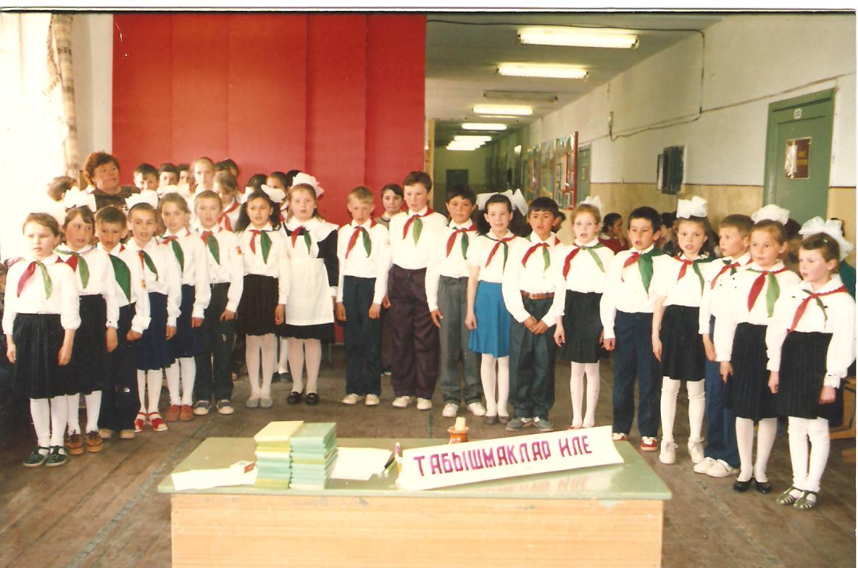
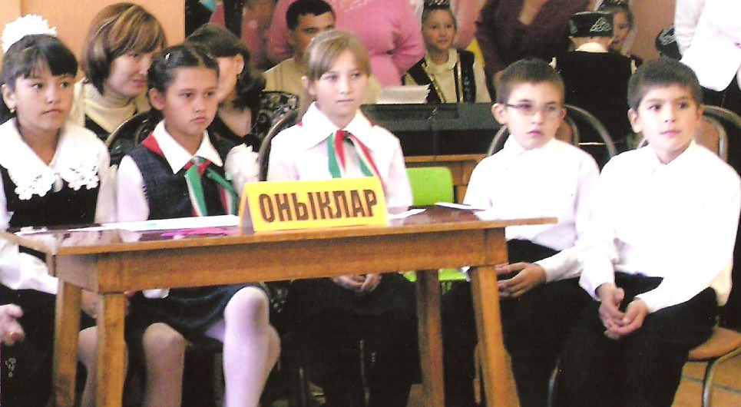
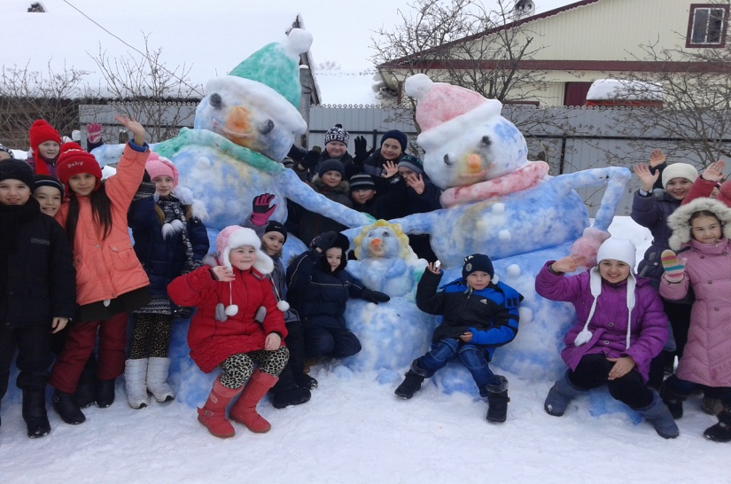
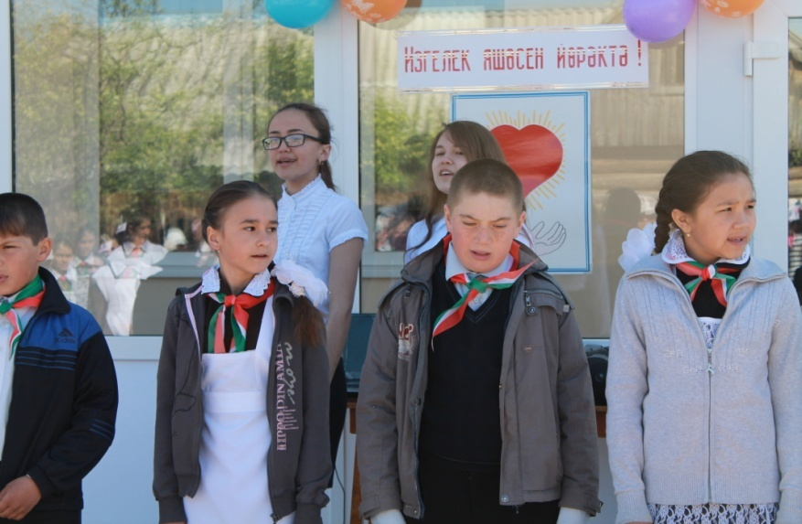
Направление
«В гостях у наследников»

Slide 4
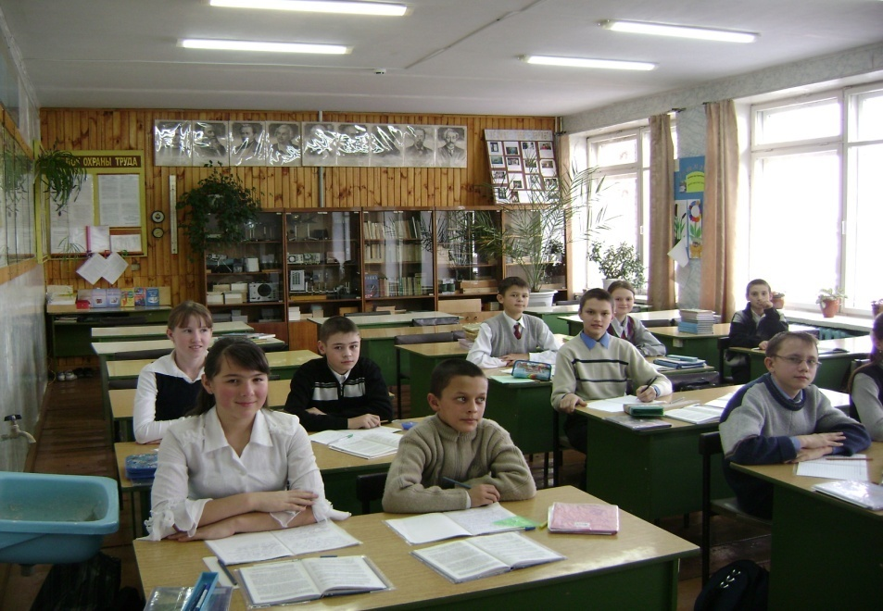
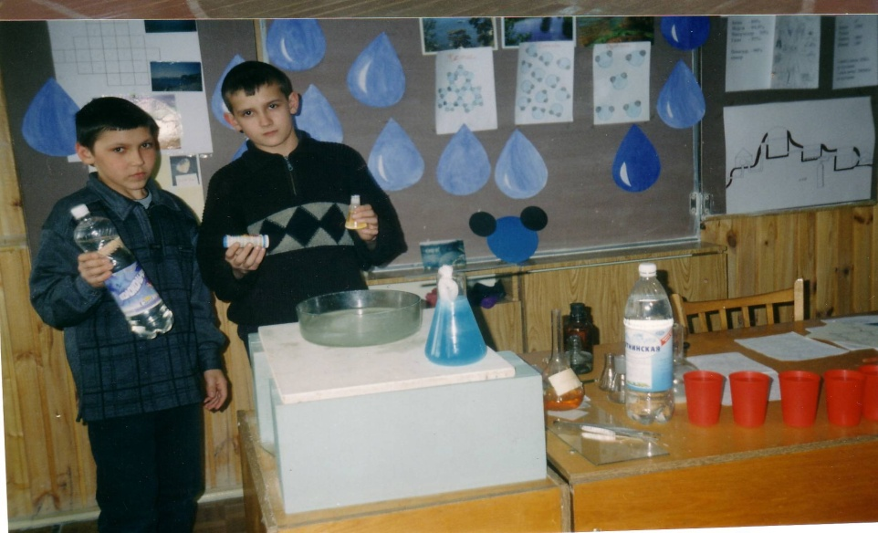
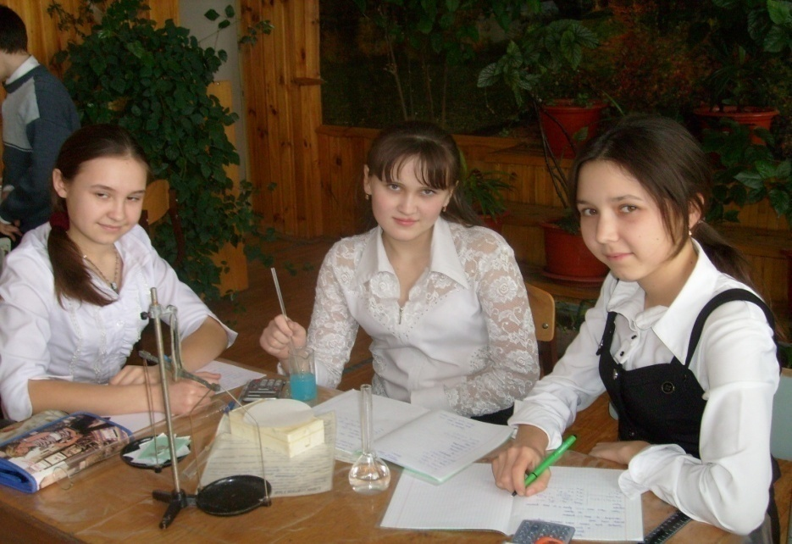
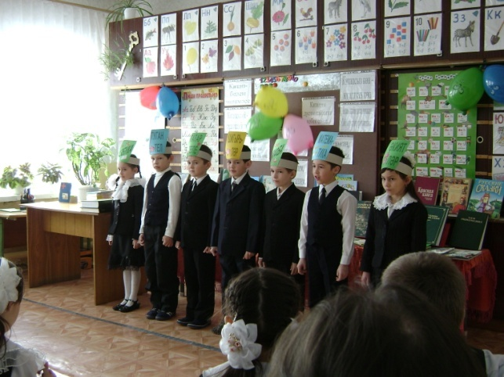
Направление
«Учеба»

Slide 5
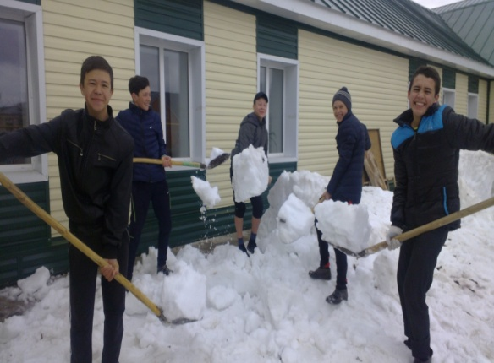
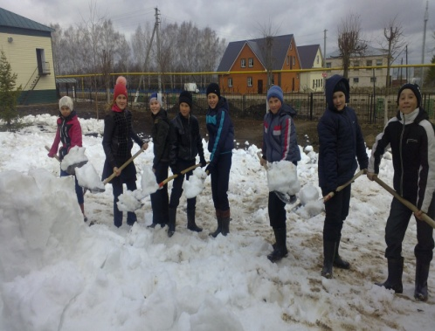
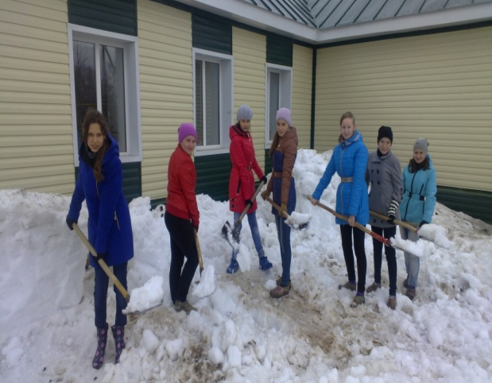
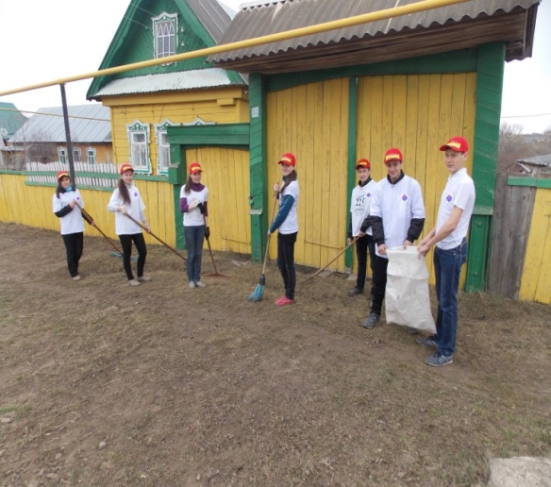
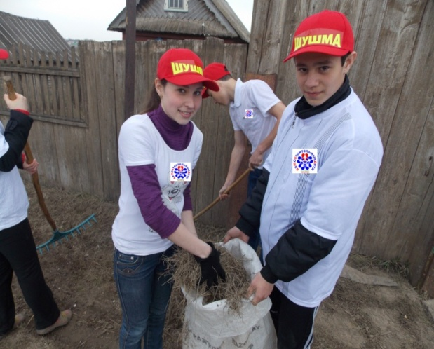
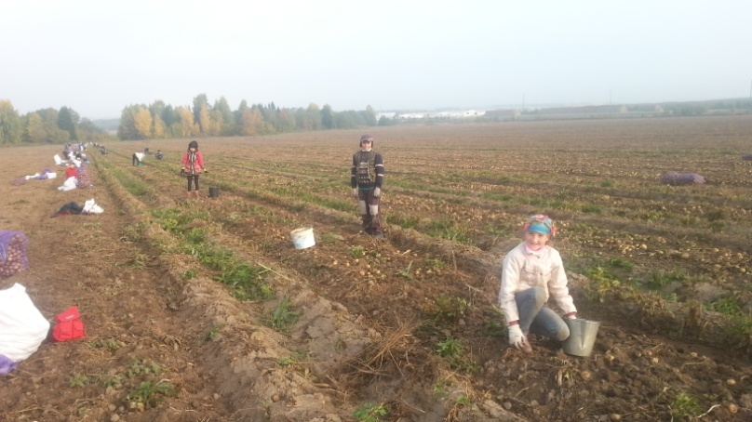
Направление
«Труд»

Slide 6
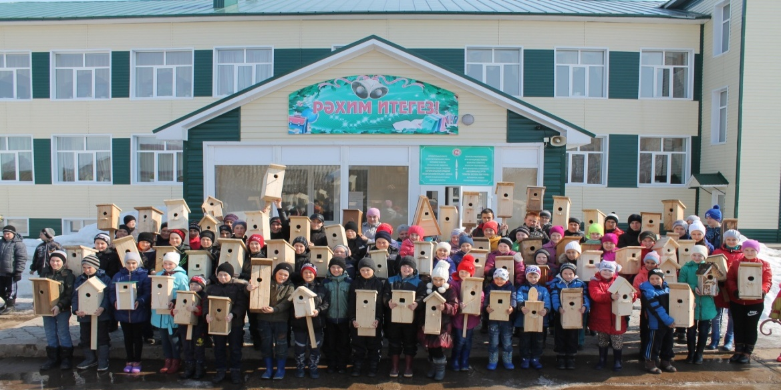
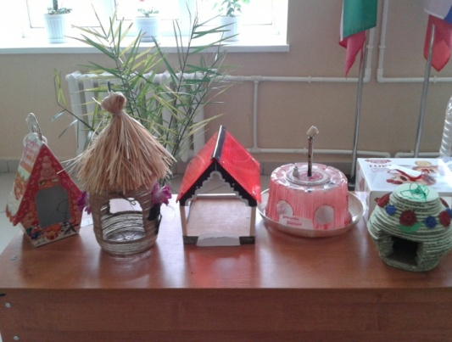
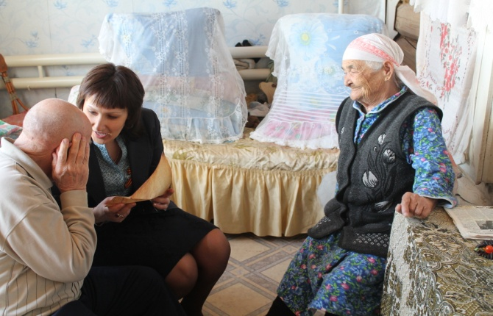
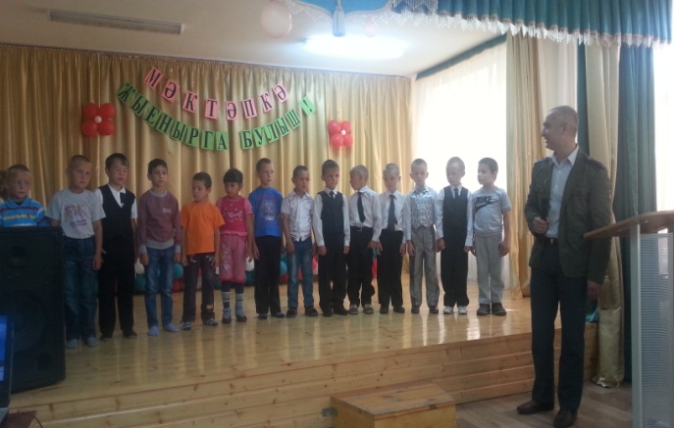
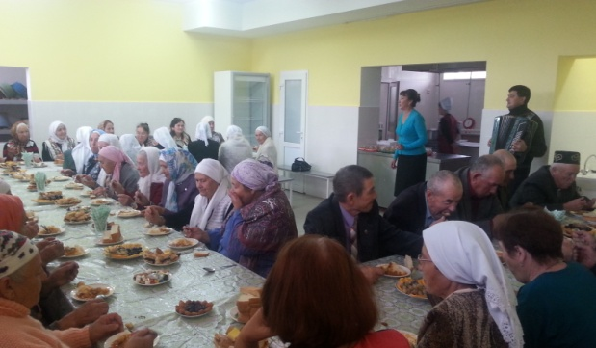
Направление
«Милосердие»

Slide 7
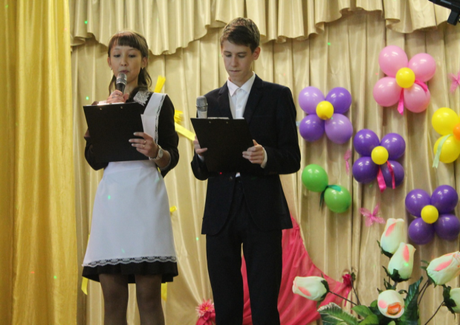
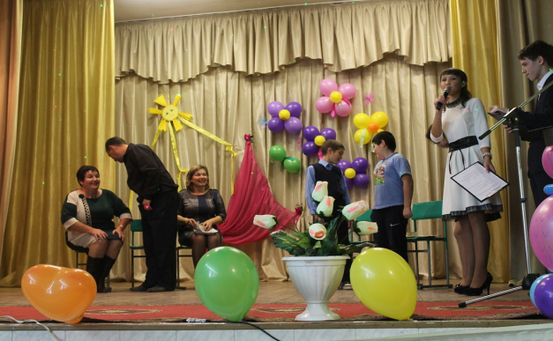
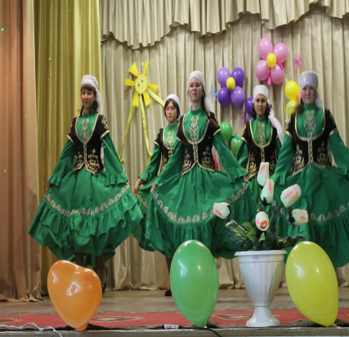
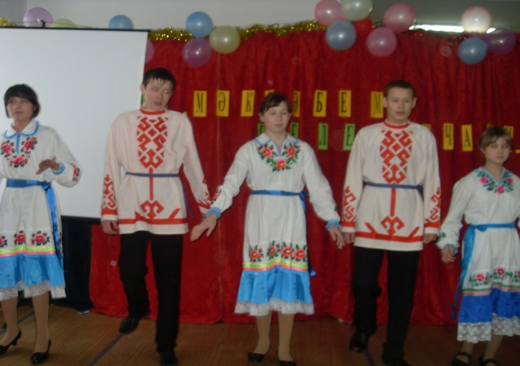
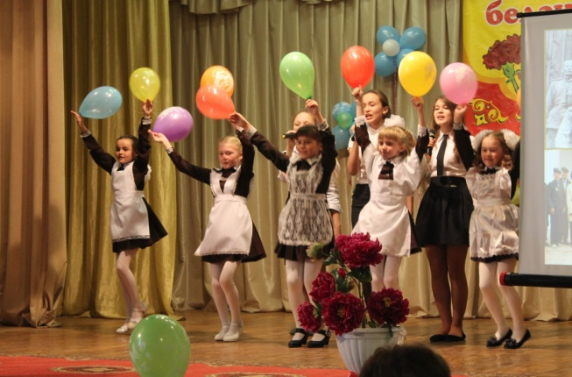
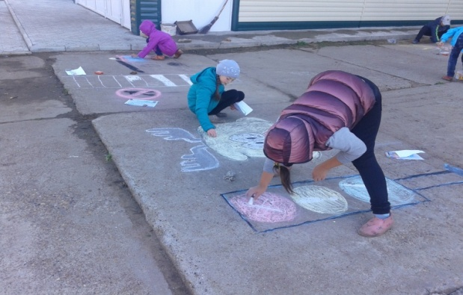
Направление
«В мире красоты»
Мы не только учимся, но и отдыхаем,
Мы и пляшем, и поём, а ещё играем.
Фестивали, смотры, шоу - всех мы приглашаем,
И таланты новые в себе мы открываем.

Slide 8
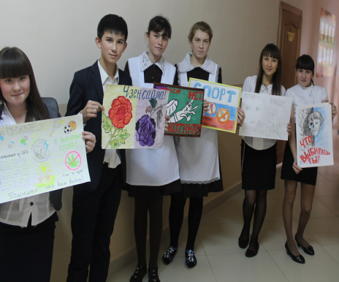
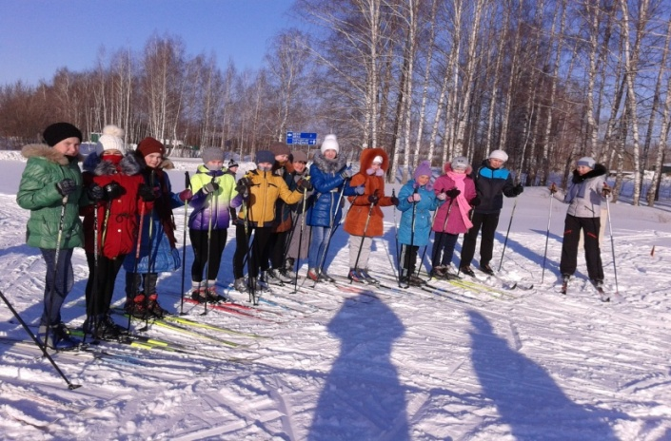
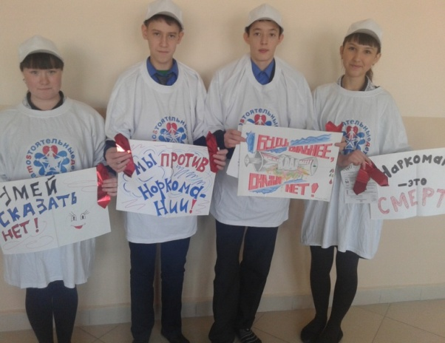
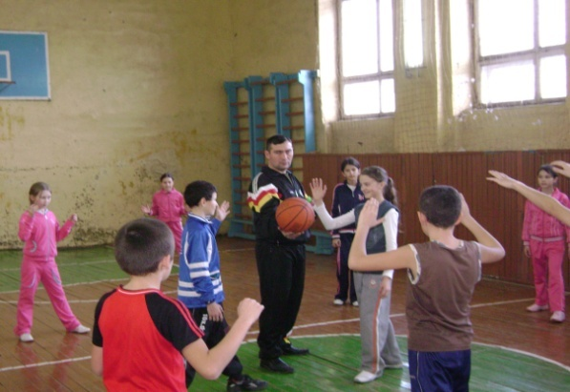
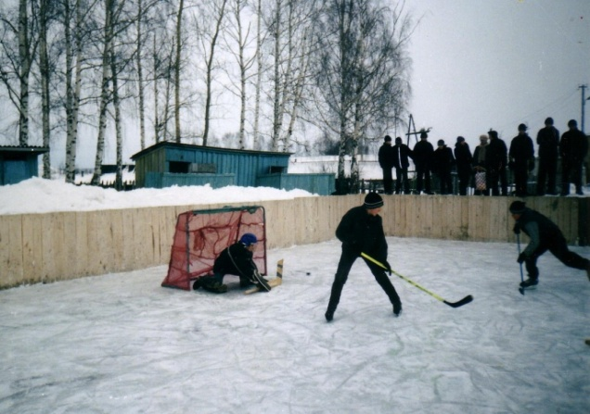
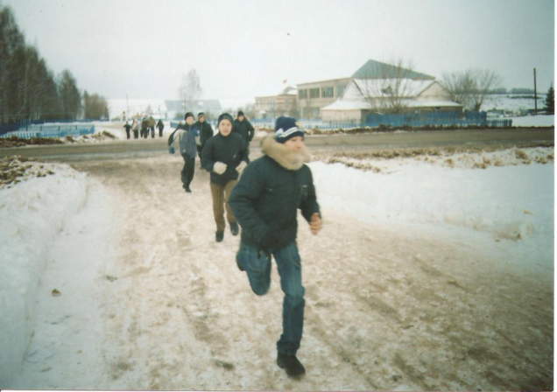
Направление
«Спорт»
В направлении «Спорт» к «Здоровому образу жизни» особое внимание в школе уделяется профилактике вредных привычек и пропаганде здорового образа жизни. Для этого в школе организована спортивно-оздоровительная работа: спортивные соревнования по футболу, волейболу, баскетболу, теннису. Проводятся спортивные праздники, Дни здоровья.

Slide 9
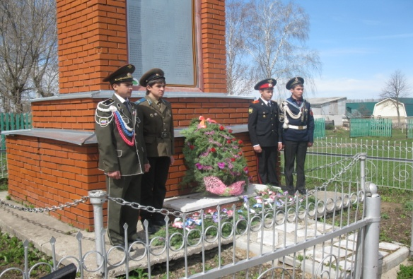
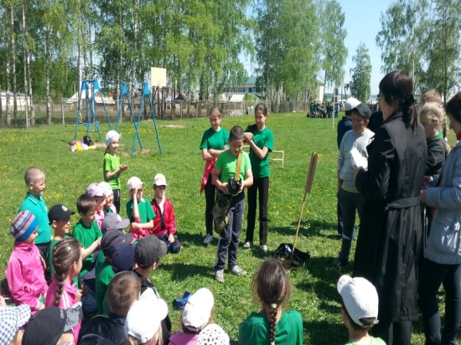
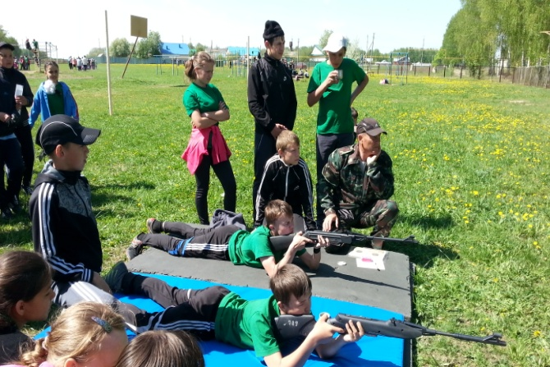
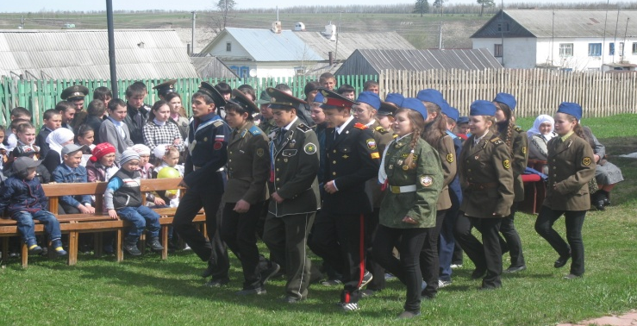
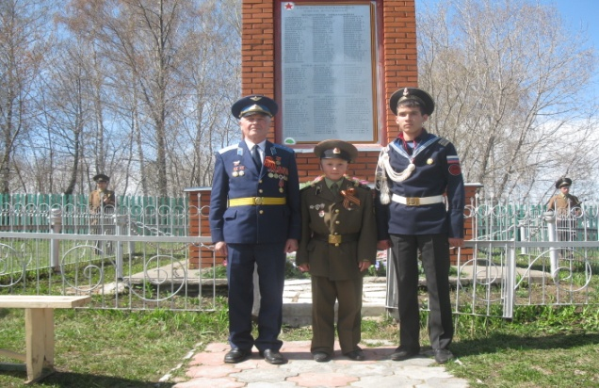
Направление
«Военно-патриотическое воспитание»

Slide 10
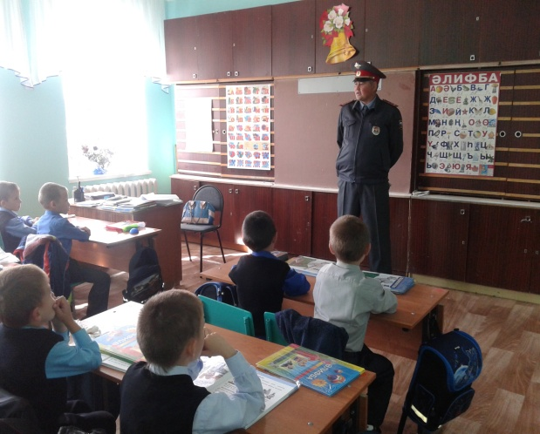
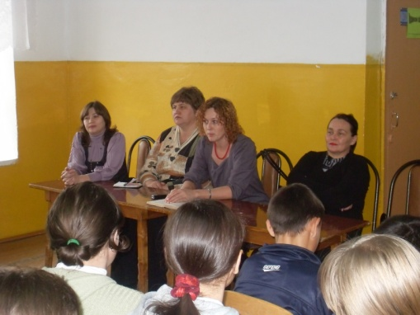
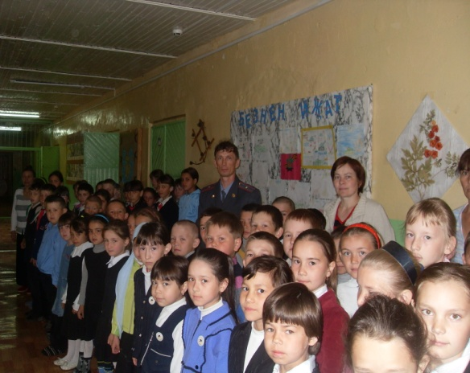
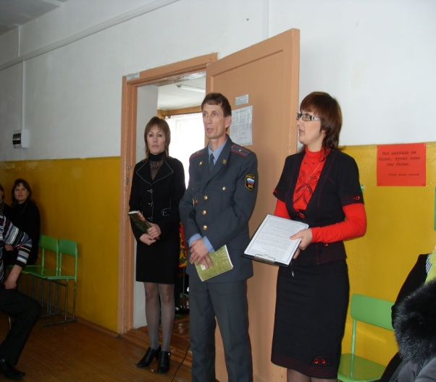
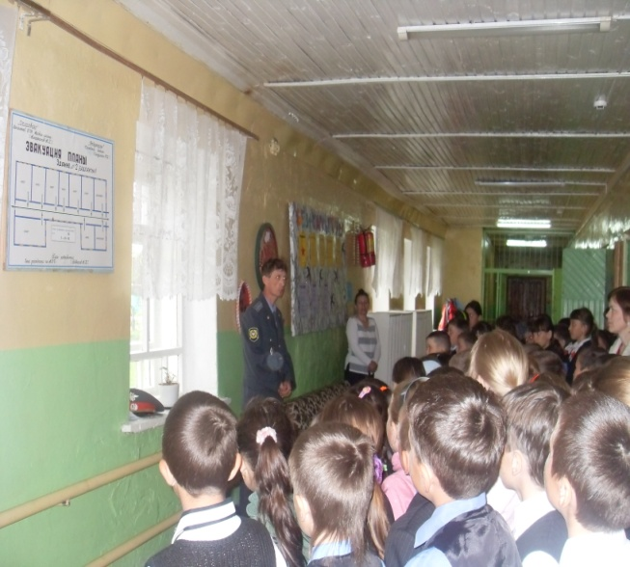
Направление
«Право»
У нас в гостях правоохранительные органы

Slide 11
Моя презентация рассказывает о работе нашей дружины «Дружба»
Суть: Наша дружина «Дружба»- общественная организация, объединившая детей на основе общности интересов, равенства, гуманизма, так выучим же главные принципы того, что мы ДОЛЖНЫ знать, делать и о чем не должны забывать.
Девиз дружины: «Вместе-мы сила!
Вместе-мы непобедимы!
Вместе- мы всегда будем на первом месте!
Вместе учимся: увлекательно и интересно проводим свободное время, участвуем в конкурсах и викторинах. Защищаем честь наших классов, нашей школы.
Мы помним: О каждом человеке с его мыслями, заботами, радостями и печалями. Мы заботимся и должны продолжать заботиться о тех, кто нуждается в помощи. Мы можем и оказываем любую помощь.
Продолжаем заниматься: полезными делами для школы и территории школьного двора. Участвуем в реальных социально-значимых делах, направленных на решение проблем нашего родного села.
Нас объединяет: любовь к родному краю Татарстана. Стремление изучать окружающую жизнь, сделать её красивее, добрее, справедливее с помощью каждого из нас.

Slide 12


